Slide 1

07
空 间 插 值

Slide 2

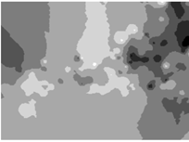
空间插值
？
密集采样
现给一个土壤施肥，
这块地的土壤养分如何？
不同地方该施多少肥料呢？
耗时，耗力，耗财
仍是点数据
未采样处仍未知
有选择的采样
空间插值
选取特征样点
针对性
得到连续曲面

Slide 3
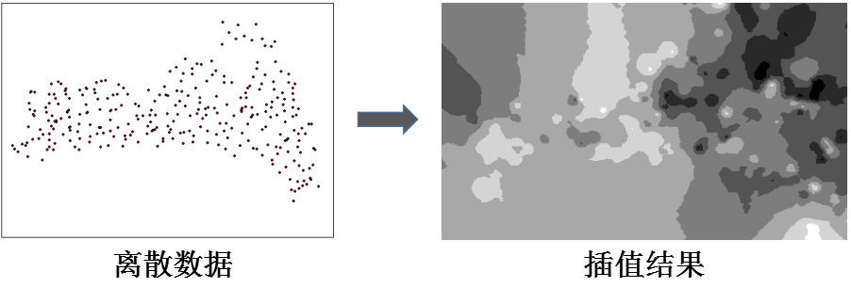
空间插值定义
对象
关系
已知空间数据
函数关系式
离散点形式
分区数据形式
最好地逼近已知的空间数据
能根据函数关系式推求推求出区域范围内其它任意点或任意分区的值

Slide 4
空间插值分类
空间内插法
空间外推法
——推求同一区域
点插值法
面插值法
——点插值点
1
2
——推求其他区域
——点插值面
（区域插值）
3
4
整体插值法
局部插值法
——所有样点
全局特征
确定性插值
克里金插值
——相似性或平滑程度
利用数学函数
——邻近样点
局部估计
——空间自相关程度
线性无偏最优估计
（地统计插值）

Slide 5
章节内容

Slide 6
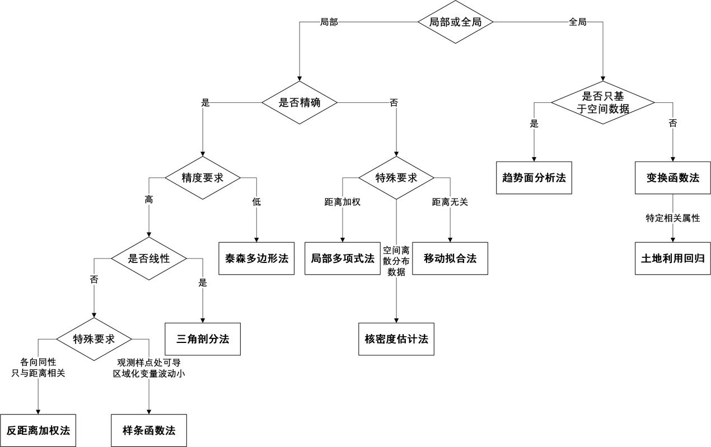
确定性插值
趋势面分析法
变换函数法
土地利用回归
移动拟合法
局部多项式插值法
核密度估计
泰森多边形插值
三角剖分插值
反距离加权法
样条函数插值法

Slide 7
全局非精确插值
全局：研究区所有采样点数据拟合
趋势面分析
是否只基于空间数据
是
非精确：拟合曲面不通过所有观测点
否
变换函数法
土地利用回归法
特定
相关属性
1
2
3
趋势面分析
变换函数法
土地利用回归法
只考虑空间因素，利用数学曲面模拟地理要素在空间上的分布及变化
适于模拟大范围空间分布，检测总趋势和与趋势的最大偏离
用与被预测属性相关的其他属性建立回归方程来进行空间整体插值
适于对数据生成方法比较熟悉的情况
变换函数的典型例子
适于通过建立与土地利用间回归方程，模拟大气污染浓度分布

Slide 8
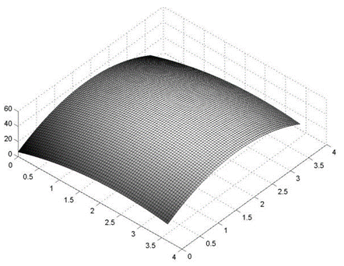
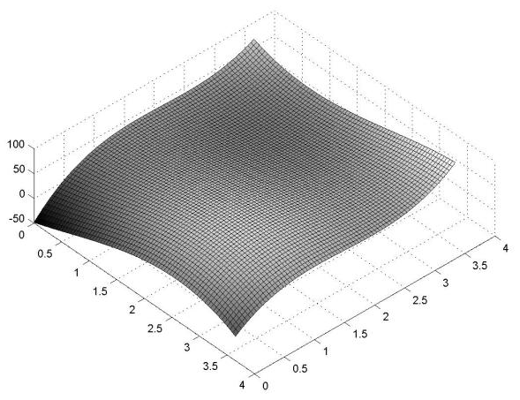
趋势面分析
概述
序号 | 降水量Z(mm) | 横坐标x（10⁴m） | 纵坐标y（10⁴m）
1 2 3 4 5 6 7 8 9 10 11 12 | 27.6 38.4 24 24.7 32 55.5 40.4 37.5 31 31.7 53 44.9 | 0 1.1 1.8 2.95 3.4 1.8 0.7 0.2 0.85 1.65 2.65 3.65 | 1 0.6 0 0 0.2 1.7 1.3 2 3.35 3.15 3.1 2.55
别名
全局多项式插值
用数学公式表达地理要素上一种渐变趋势
实质
通过回归分析原理，运用最小二乘法拟合一个二维非线性函数，模拟地理要素在空间上的分布规律
实例
以流域降水量的地理坐标X,Y
为自变量，降水量为因变量Z
进行趋势面分析
二次项多项式趋势面
三次项多项式趋势面

Slide 9
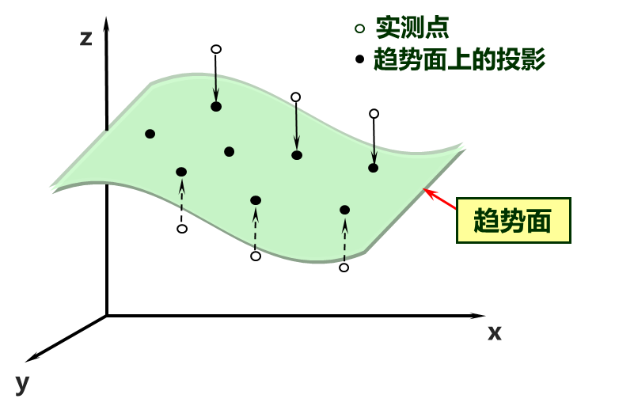


趋势面分析
原理
实际曲面=趋势面+剩余面
趋势面——地理要素宏观分布规律，属于确定性因素作用
剩余面——反映局部性变化特点，受局部因素和随机因素的影响
（局部异常、随机干扰、模型本身误差）
要求：趋势值最大，剩余值最小，从而保证拟合精度
01 建立趋势面模型：
02 从实际值推算趋势面：
实际值=趋势面拟合值+剩余值（残差值）
采用回归分析方法，使得残差平方和趋于最小
$$Q=\sum_{i=1}^{n}{ε^{2}}={\sum_{i=1}^{n}{\left[\left.z_{i}(x_{i},y_{i})−{\hat{z}}_{i}(x_{i},y_{i}\right)\right]}}^{2}→min$$
$$z_{i}(x_{i},y_{i})(i=1,2,...,n)={\hat{z}}_{i}(x_{i},y_{i})+ε_{i}$$
03 推算趋势面的方式：
多项式函数（常用） | 傅里叶级数

Slide 10
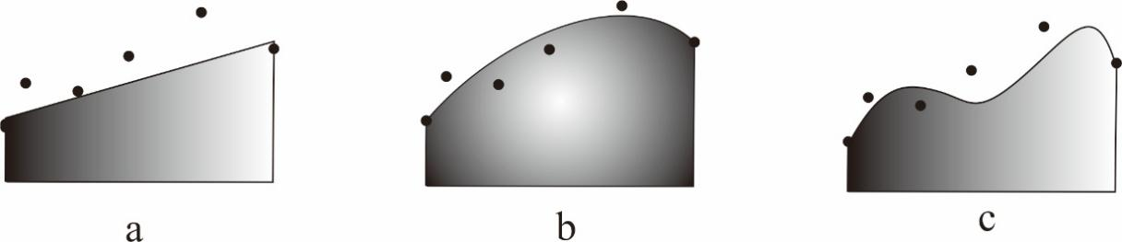

趋势面分析
原理
任一函数都可在适当范围内用多项式逼近，且调整多项式的次数，可使所求的回归方程适合实际问题的需要
问题！
一次趋势面模型
趋势面次数增加——拟合的曲面逐渐接近采样点，
实际值与拟合值间偏差越小
$$z=a_{0}+a_{1}x+a_{2}y$$
趋势面次数增加——趋势面方程越复杂，
越难以解释自然现象/过程的物理意义
二次趋势面模型
$$z=a_{0}+a_{1}x+a_{2}y+a_{3}x^{2}+a_{4}xy+a_{5}y^{2}$$
适度检验
三次趋势面模型
$$z=a_{0}+a_{1}x+a_{2}y+a_{3}x^{2}+a_{4}xy+a_{5}y^{2}+a_{6}x^{3}+a_{7}x^{2}y+a_{8}xy^{2}+a_{9}y^{3}$$

Slide 11
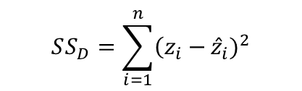
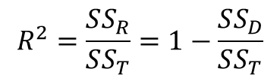



趋势面分析
原理
趋势面分析
适度检验
01 R²检验
趋势面与实际面的拟合度系数R²——
测定回归模型拟合优度的重要指标
03 逐次检验
检验多项式次数增高，是否对回归产生新贡献
即判断F值是否显著
$$R^{2}=\frac{SS_{R}}{SS_{T}}=1−\frac{SS_{D}}{SS_{T}}$$
$$SS_{D}=\sum_{i=1}^{n}{\left(z_{i}−\right.}{\hat{z}}_{i})^{2}$$
$$SS_{R}=\sum_{i=1}^{n}{\left({\hat{z}}_{i}\right.}−{\overline{z}}_{i})^{2}$$
具体步骤:
SS_{D} :剩余平方和
SS_{R} :回归平方和
SS_{T} :总离差平方和
1
求较高次多项式方程的SSR与
较低次多项式方程的SSR之差
$$SS_{T}=SS_{D}+SS_{R}$$
02 显著性F检验
将此差除以SSR的自由度之差，
得出由于多项式次数增高所产生的回归均方差
2
对趋势面回归模型整体的显著性检验
$$F=\frac{S{S_{R}}/p}{\left.S{S_{D}}/(n−p−1\right)}$$
3
将此均方差除以较高次多项式的剩余均方差，
得出相继两个阶次趋势面的适度性比较检验值F
p：非线性函数转为线性形式后的自变量个数
n : 样本数
在显著性水平α下，查F分布表判断显著性

Slide 12
趋势面分析
原理
趋势面分析
小结
一次多项式
二次多项式
三次多项式
从实际值出发推算趋势面
并使残差平方和趋于最小
趋势面适度性检验方法
R²越大
回归拟合优度越高
R²检验
核心
显著性F检验
对趋势面的模型
整体的显著性检验
趋势面分析
将区域分块，
定义不同的
多项式曲面，
即局部插值
阶次越高，
出现振荡
可能性越大
问题
启发
检验多项式次数增高，是否对回归产生新贡献
即F是否显著
逐次检验

Slide 13

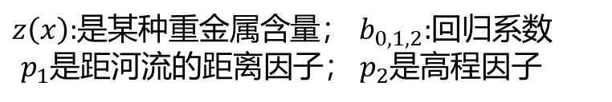
变换函数法
02.实例
01 变换函数法
（经验方程）
问题：冲积平原的土壤重金属污染
方程：
$$z(x)=b_{0}+b_{1}p_{1}+b_{2}p_{2}+ε$$
用与被预测属性相关的其他属性建立回归方程，进行空间预测。
除用到空间坐标信息外，经常用到高度、距离、地形因子等其他相关空间属性参量
$z\left(x\right):$是某种重金属含量； $b_{0,1,2}:$回归系数
$p_{1}$是距河流的距离因子； $p_{2}$是高程因子
因子选择原因：
便于获取
与因变量相关，模型具有物理意义

Slide 14
土地利用回归法
01 定义：
03 模型建立：
因变量：
采样点大气污染物浓度数据
自变量：
站点周边土地利用/交通/人口密度等
建立回归模型分析因素影响
利用模型估计污染物浓度
模拟城市大气污染物浓度
空间分异的通用模型
本质为变异函数法
02 常用模型对比：
大气污染物监测点值
影响因素
(1) MODIS遥感反演
土地利用
道路交通
其他
基于AOD与污染物浓度间关系
时间、空间分辨率低
用于检验
用于建模Y
气象条件
人口密度
(2) 大气扩散模拟
数据标准化
需假定扩散模式
需地形、排放数据等数据输入
复杂，难大范围推广
建立回归模型
在研究区内均匀布点
大气污染物浓度分布
空间插值与分类
计算每个点的模拟值

Slide 15
局部非精确插值
距离无关
移动拟合法
局部：使用邻近数据估计未知点
特殊要求
核密度估计
非精确：拟合曲面不通过所有观测点
非参数估计
局部多项式法
距离有关
4
5
6
移动拟合法
局部多项式法
核密度估计法
以待插点为中心，用局部数学模型拟合周围点，数据点范围随待插点位置变化而移动
移动拟合法的基础上考虑距离权重
适于如高程起伏较大的局部变化明显的情况
采用平滑峰值函数（核）拟合数据，对真实概率分布曲线进行模拟
适于获取犯罪情况报告，发现对城镇等地造成影响的道路或管线

Slide 16
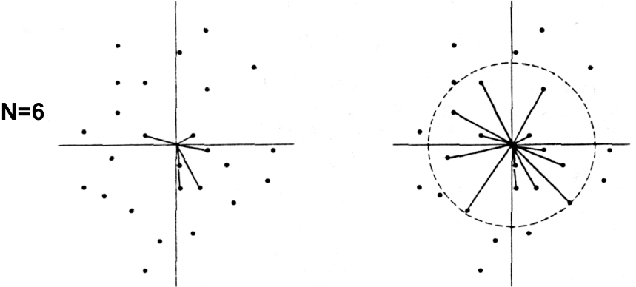
移动拟合法
01 移动拟合法（单点移面内插）
以待插值点为中心，
定义局部数学模型去拟合周围的数据点
数据点的范围随待插点位置的变化而移动。
02 插值步骤:
定义内插点领域范围——覆盖极大极小值
确定落入领域内的采样点
选定内插数学模型——是否考虑空间权重
计算待插点
03 领域范围的考虑因素：
①范围，即采用多大面积范围内的采样点计算被插点的值
范围可为矩形也可为圆
②点数，即选择多少采样点参与计算，一般选择4~12个采样点 不规则采样分布，采样点应多些。
基于点的数量选择
基于点的范围选择

Slide 17
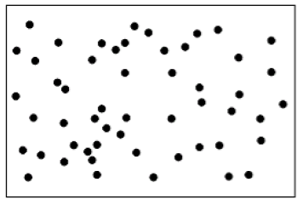
局部多项式插值
区域分块
每一分块定义不同的多项式曲面
01 局部多项式插值（移动内插法）
02 窗口大小影响
利用局部“窗口”内的数据及其权重，
通过不断移动窗口来拟合多个多项式
以表达和解释局部趋势和变异
小窗口将增强近距离数据的影响
不考虑远距离数据
大窗口将增强远距离数据的影响
减小近距离数据的影响

Slide 18
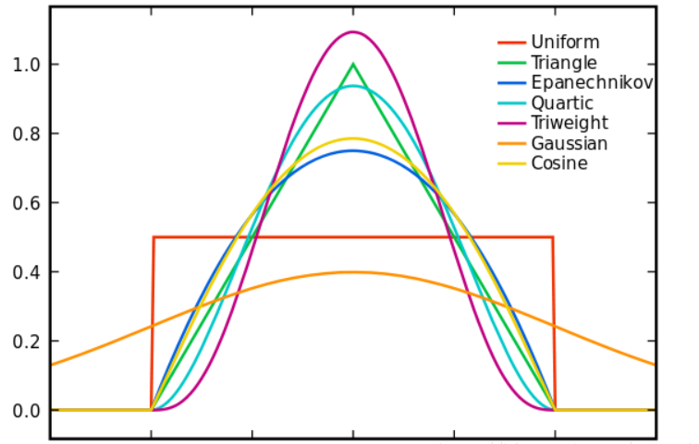



核密度估计
01核密度估计定义：
核函数K
由给定样本点集合求解随机变量的分布密度函数
概率密度函数 f 的非参数估计：
$${\hat{f}}_{h}(x)=\frac{1}{nh}\sum_{i=1}^{n}{\left.K(\frac{x−x_{i}}{h}\right)}$$
$$x_{1},x_{2},⋯x_{n}$$
为独立同分布F的n个样本点
$$K\left(\text{·}\right)$$
是一个加权平均，
核函数 是一个权函数
核密度估计的好坏依赖于核函数和带宽h的选取
-1.0
-0.5
0.0
0.5
1.0
02常见核函数：
通常关于原点对称的且其积分为1
均匀核函数(Uniform)
Epanechikov
核函数的选取对核估计的影响
远小于带宽h的选取
高斯函数(Gaussian)
Quartic

Slide 19
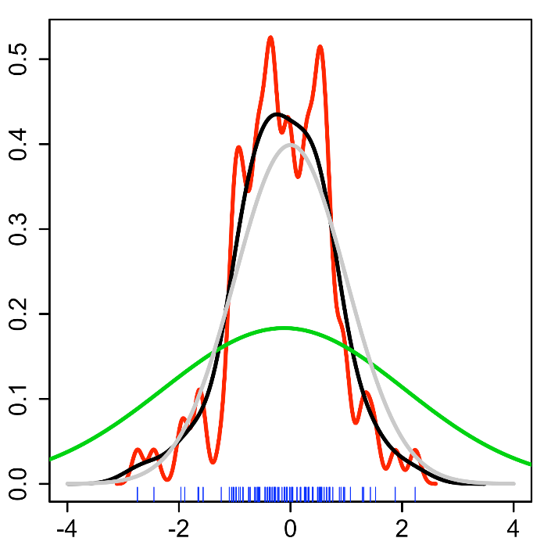
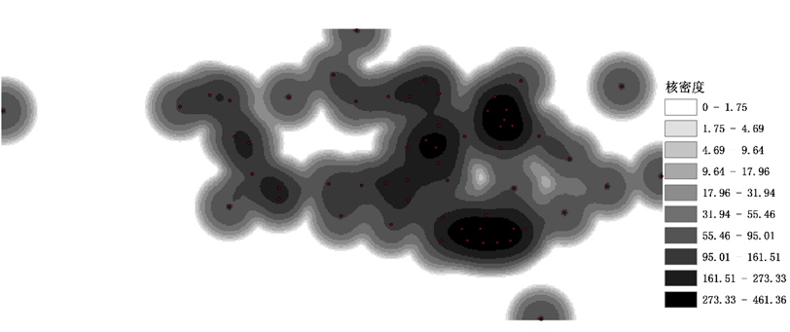
核密度估计
03.1 带宽h——影响
04 几点补充
邻域点权重，h越大，权重越小
曲线平滑程度，h越大，越平滑
非参数估计
不利用有关数据分布的先验知识，无需先验假设
从数据样本本身出发研究数据分布特征
带宽的选择很大程度上取决于主观判断
03.2 带宽h——判断依据
最小化积分均方误差MISE(h) ，
平衡核密度估计的方差与偏差
在估计边界区域时易出现边界效应
用于测量建筑密度
获取犯罪情况报告
发现对城镇或野生动物栖息地造成影响的道路或公共设施管线
03.3 带宽h——选择方法
(1) 拇指法则
(2) Plug-in 方法
蓝色: 样本点
灰色: 真实概率密度
红色: 过小的带宽h
绿色: 过大的带宽h

Slide 20
局部精确插值
精度要求
高
低
局部：使用邻近数据估计未知点
是否线性
泰森多边形
精确：精确计算每个待插点
否
是
特殊要求
三角剖分
各向同性
只与距离有关
观测样点处可导
区域化变量波动小
反距离加权
样条函数法

Slide 21
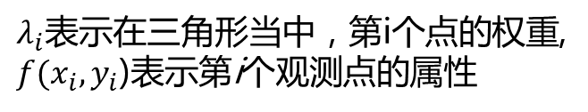
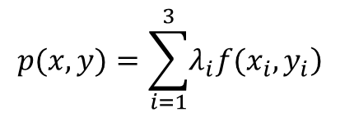
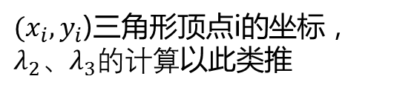
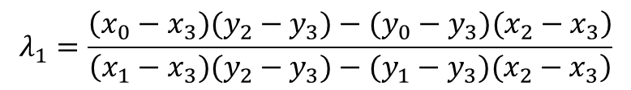
三角剖分法
01
派生于三角测量
三角形区域内点$p(x,y)$，插值计算如下：
$$p(x,y)=\sum_{i=1}^{3}{\left.λ_{i}f(x_{i},y_{i}\right)}$$
将参考点用直线与其相邻点连接成三角形，三角形内部不包括任何参考点（采样点）
$λ_{i}$表示在三角形当中，第i个点的权重,
$f(x_{i},y_{i}$)表示第i个观测点的属性
02
常用三角网Delaunay
最小角度是最大
每个三角形外接圆不包括其他点
三角网具有唯一性
$$λ_{1}=\frac{\left(x_{0}−x_{3})(y_{2}−y_{3})−(y_{0}−y_{3})(x_{2}−x_{3}\right)}{\left(x_{1}−x_{3})(y_{2}−y_{3})−(y_{1}−y_{3})(x_{2}−x_{3}\right)}$$
$(x_{i},y_{i}$)三角形顶点i的坐标， $λ_{2}{、λ}_{3}的计算$以此类推
未测点只能在三角形内或边线上
线性插值求得
只由三个实测值得到，无误差估计
易导致三角形边斜率产生突变
03

Slide 22
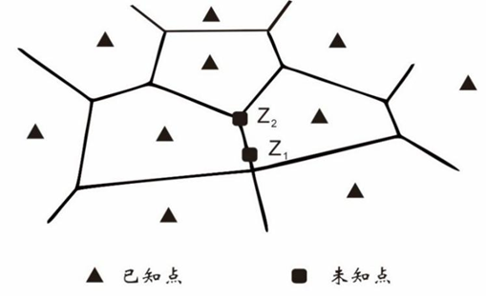
泰森多边形法
01
原理
最近邻点法，边界内插法
假定任何重要的变化发生在区域的边界上，边界内的变化则是均匀的、同质的。
方法
依据参考点构建泰森多边形
判断待求点所落入的多边形，
由控制该多边形的参考点推算待求点
02
04
泰森多边形构建步骤
适用
较小的区域内变量变化趋势不明显
优点：不需前提条件，简单高效
缺点：受样本点影响大
连接所有参考点，形成Delaunary三角网
做所有边的垂直平分线，
即形成泰森多边形，即Voronoi图
03

Slide 23
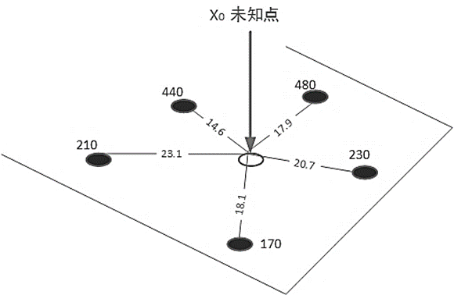
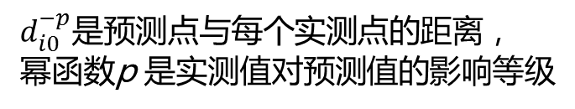
反距离加权
01 原理：
反距离加权法（Inverse Distance Weight，IDW）
以插值点与样本点之间距离为权重的插值方法
假定实测点对预测结果的影响
随离预测点距离的增加而减少
02 优点：
适合变化大的数据值，结果易解释
插值面上最大最小值点只可能出现在采样点
$d_{i0}^{−p}$是预测点与每个实测点的距离，
幂函数p 是实测值对预测值的影响等级
03 不足：
P越大，距离远的点权重更小
P可由RMSE确定，常为2
权重选择敏感
易造成孤立点明显高于周围数据点，呈现多极中心

Slide 24
样条函数
分段函数
薄板样条插值
可修改某一段
保留细微特征，插值速度快
表面上每个点的
二阶导数项平方和最小，
即表面具有最小曲率
弹性力学条件
相邻分块边界上n-1次导数连续
保证曲面间光滑
规则样条插值
使用可能位于
样本数据范围之外的值
来创建渐变的平滑表面
特点
类别
精确插值
经过每一个点
张力样条插值
适用场景
使用受样本数据范围
约束更严格的值
来创建不太平滑的表面
高程、水体污染、气象数据

Slide 25
局部精确插值
小结
7
9
泰森多边形
反距离加权法
根据最近邻原则，将区域的值全部设为泰森多边形中心点值
插值精度低，得到连续的面，适于较小区域内空间变异不明显的情况
两点间距离作为权重，距离越大权重越小，极值只出现在采样点上
适于呈均匀分布且密集程度足以反映局部差异的样点数据集
8
10
三角剖分法
样条函数法
每个预测值只由三个实测值得到，无误差估计
方法简单，易导致三角形边上斜率产生突变
保证局部连续，在观测点处可导,即在局部多项式插值基础上引入类似于水位高度等连续渐变的特征
适于生成平缓变化表面，如高程等

Slide 26
克里金插值
Krige,1951
南非地质学家
克里金 插值
提出
发展深化
1
普通克里金法
2
简单克里金法
Matheron,1976
法国地理数学学家
插值方法
3
泛克里金法
利用区域化变量的原始数据和变异函数的结构特点，
对未采样点的区域化变量的取值进行
线性无偏最优估计的一种方法
4
对数正态克里金法
5
指数克里金法
6
协同克里金法
区域化变量
协方差函数
和变异函数
地统计
理论基础
理论假设
变异函数
结构

Slide 27
区域化变量
我的值我做主
当一个变量呈空间分布时，称之为“区域化”。
x2
区域化变量的性质
h1
我们差不多
h2
随机性
局部的、随机的、异常的
x1
x3
我们差不多
结构性
变量在点X与点X+h处的值
具自相关性
h2
x3
x2
h1
空间局限性
一定范围外，变量属性为0
x1
我们差很多
不同程度
的连续性
用相邻样点之间的变异来度量
虽然h1=h2
但|x1-x2|≠|x2-x3|
我是石头，没有值
不同类型的
各向异性
各个方向上的性质变化不相同

Slide 28
区域化变量
变量取值
变量的取值根据其在一个域内
的位置不同而取值
变量的取值符合某种概率分布
变量观测次数
变量不能重复观测，
不太可能在同一位置取两次样本
变量可无限次重复观测或
进行大量重复观测试验
样本间距离
要求每次抽样必须独立进行，
样本中各取值之间相互独立
样本间具有空间自相关性
既有随机性又有结构性
性质
随机性
对比
区域化变量
普通随机变量

Slide 29
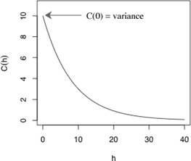

协方差函数
当Z(x)为区域化变量，x为空间点的位置，h为空间两点的距离，则协方差函数C(x,x+h)为：
$$\left.Cov[Z(x),Z(x+h)]=E(\{Z(x)−E[Z(x)]\}\{Z(x+h)−E[Z(x+h)]\}\right)$$
当h=0时，协方差函数C(x,x+h)=Var[Z(x)]
若Z(x)满足二阶平稳假设，协方差函数计算公式如下：
和 分别为Z(x_{i})和Z(x_{i}+h)的算术平均值，N(h) 是样本的对数。
分析空间自相关性的变化
但有可能小于0

Slide 30

变异函数
01 定义:
02 性质
通常区域化变量Z(x)描述二维和三维现象，
则变异函数是指在任一方向α，
相距|h|的两个区域化变量值Z(x)与Z(x+h)
的增量的方差：
|h| ➔∞时，γ(h) ➔C(0) , 即当空间上样点间距离
无限大时，变异函数接近先验方差
γ(h)=γ(-h), 即变异函数是一个偶函数
γ(h)≥0， 即变异函数值只能大于或等于零
|h| ➔∞时，γ(h) ➔C(0) , 即当空间上样点间
距离无限大时，变异函数接近先验方差
[-γ(h)]必须是一个条件非负定函数
式中，γ(x,h)称为半变异函数，但也称变异函数

Slide 31

理论假设
区域化变量在同一地点不能重复取值
平稳假设
随机函数的性质不随位置移动而改变，严格平稳的，也称平移不变性
二阶平稳假设
条件1：随机函数的均值为一常数
条件2：随机变量间的协方差依赖于
两者之间的距离和方向
$$E[Z(x)]=m$$
本征假设
（内蕴假设）
条件1：较小距离上，随机变量的增量
数学期望为0
条件2：方差函数只依赖于增量间的
距离和方向
地统计学中对随机函数的基本假设

Slide 32
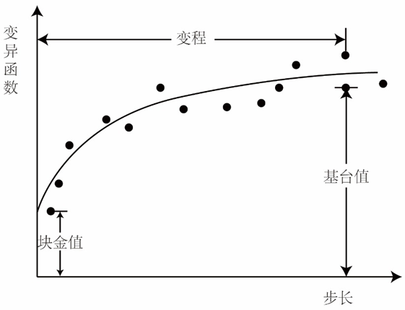
变异函数
结构分析
主要目的：
指导如何根据实际观测数据建立有效且合适的变异函数模型，并对模型进行理论分析和专业解释。
变程(Range)：
通常变异函数为单调递增函数，当步长(h)超过某一数值(a, a>0)后，变异函数值不再继续单调增大，而往往稳定在一个极限值附近，这种现象称为“跃迁现象”，a称为变程
基台值(Sill)：
当变异函数随步长增加到一个相对稳定的水平所对应的变异函数的值
块金常数(Nugget)：
对于变异函数γ(h)，当h→时，limγ(h)=C₀ (C₀ >0),即为常数，
这种现象称为块金效应，C₀ 称为块金常数

Slide 33
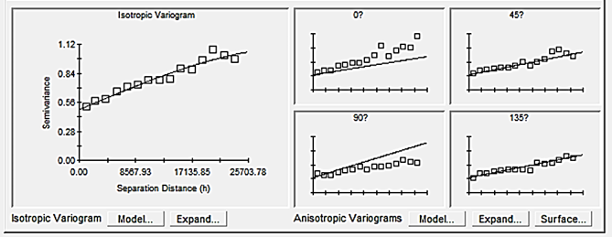
变异函数
结构分析
区域化变量随机性来源主要有: 微观结构（即变量在小于抽样尺度h时所具有的变异性）
采样、测量和分析等误差
功能
变程——影响范围
基台值——变异强度
块金值——随机性
各向同性变异函数图（左图）：
原点处性状——空间连续性
随样本间距离 h 的增加，变异函数逐渐增大，
说明距离越近点的属性越相似
不同方向变异函数图——各向异性
四个方向的变异函数图（右图）：
（各向同性是相对的，各向异性是绝对的）
四个方向上（ 0°、45°、90°、135° ）的变异函数
走势不相同，说明样本在各个方向上的变异性不同

Slide 34
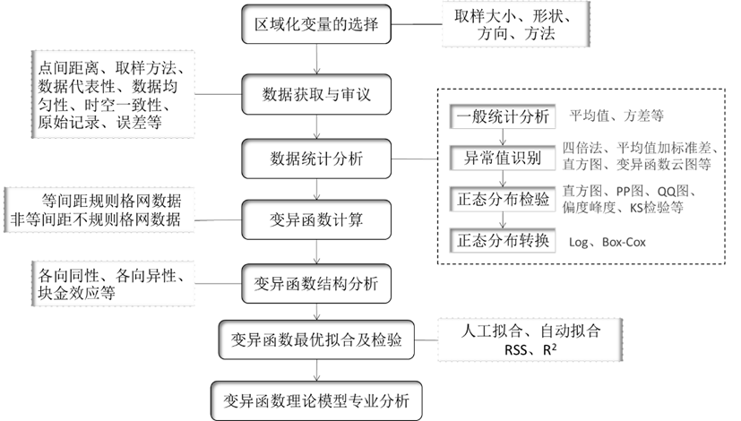
变异函数
理论模型
变异函数理论模型类型
变异函数结构分析步骤
幂函数模型
无基台值模型
无基台线性模型
对数模型
球状模型
指数模型
有基台值模型
高斯模型
有基台线性模型
纯块金效应模型
孔穴效应模型
空穴效应模型

Slide 35
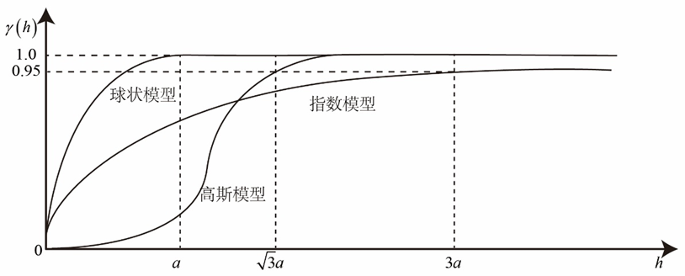
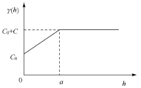
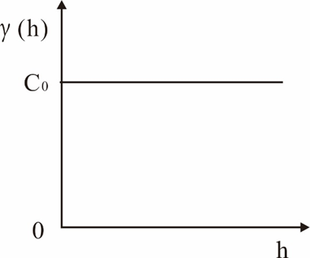
变异函数
理论模型
变异函数理论模型类型
C₀为块金常数; C为拱高; C₀+C为基台值; a为变程; A为常数, 表示直线斜率;
h为步长, 即两点间距离
球状模型
指数模型
有基台值模型
高斯模型
有基台线性模型
纯块金效应模型
有基台线性模型
纯块金效应模型

Slide 36
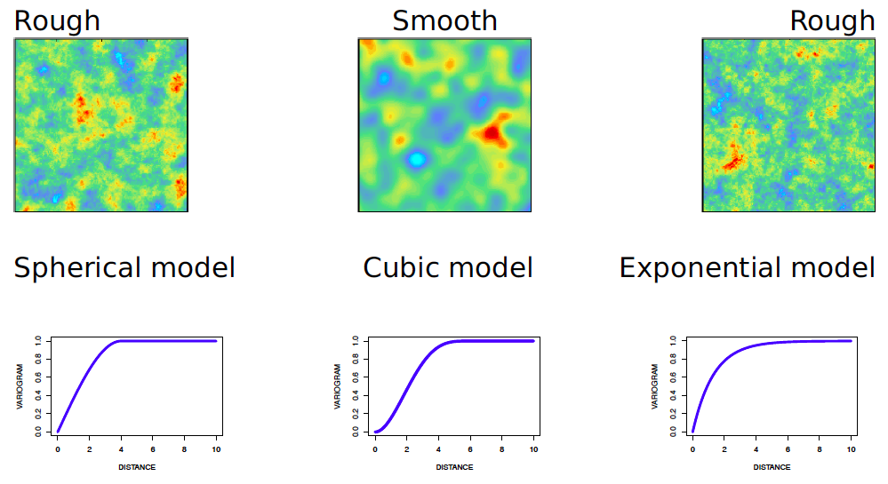
变异函数
理论模型
球状模型
指数模型
变程——
球状模型适合变量影响范围小、采样点数较多
指数模型适合变量影响范围大、采样点数较少
原点处性状——
高斯模型，抛物线，高度连续性，矿层厚度
球状和指数模型，直线，平均意义连续性，金属品位
高斯模型

Slide 37
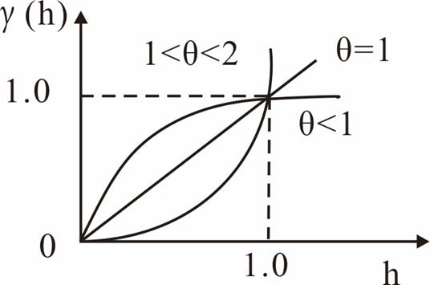
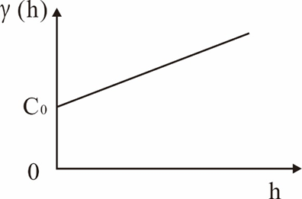

变异函数
理论模型
变异函数理论模型类型
幂函数模型
$$γ(h)=Ah^{θ},0<θ<2$$
A为变异强度，
无基台值模型
为幂指数，表示曲率
无基台线性模型
孔穴效应模型
当变异函数在h大于一定距离后并非单调递增，而是以一定的周期b进行波动时，变异函数曲线显示出一种”孔穴效应(hole effect)”

Slide 38
克里金插值
确定性插值的敏感性问题：
需要计算平均值数据点的数目
搜索数据点的邻域大小、方向和形状如何确定
是否有比计算简单距离函数更好的估计权重系数的方法
与插值有关的误差问题
与反距离加权法对比：
克里金插值定义：
相同点：局部估计的加权平均
不同点：权重的确定
基于采样数据反映出区域化变量的结构信息，
（由变异函数或协方差函数提供）
根据待估点或块段有限邻域内的采样点数据，
考虑样本点间与待估点间的空间相互位置关系，
对待估点进行无偏最优估计。
反距离加权基于距离
克里金插值基于变异函数，即半方差分析

Slide 39

普通克里金
01
假定Z(x)是满足本征假设的一个随机过程，
n个观测值z(x_{i})，预测未采样点x₀处的值Z*(x₀)
局部线性：
（1）
无偏条件：
（2）
02
最优权重的确定：预测无偏并有最小方差
最优条件：
$$Var[Z^{∗}(x_{0})−Z(x_{0})]=min$$
（3）
03
将式(1)取代式(2)的等号左边部分，得到：
（4）
普通克里金插值——单个变量的局部线性 最优 无偏估计

Slide 40

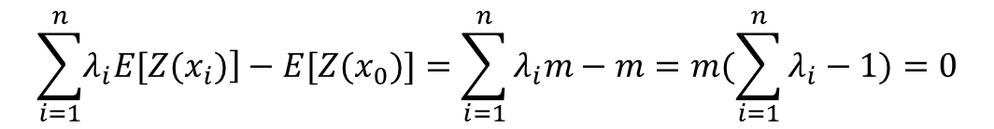
普通克里金
04
在本征假设条件下，$E[Z(x_{i})]=E[Z(x_{0})]−m$
，进一步推导公式（4）可得：
$$\sum_{i=1}^{n}{\left.λ_{i}E[Z(x_{i})\right]}−E[Z(x_{0})]=\sum_{i=1}^{n}{λ_{i}m}−m=m(\sum_{i=1}^{n}{λ_{i}−1)=0}$$
（5）
$$\sum_{i=1}^{n}{λ_{i}=1}$$
上述成立，必须满足
本征假设
（内蕴假设）
条件1：较小距离上，随机变量的增量
数学期望为0
条件2：方差函数只依赖于增量间的
距离和方向
地统计学中对随机函数的基本假设

Slide 41



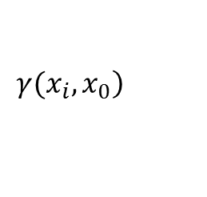

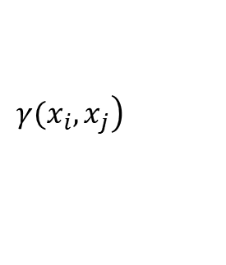



普通克里金
05
在本征假设条件下，公式(3)
$$Var[Z^{∗}(x_{0})−Z(x_{0})]=min$$
左边进一步表示为：
（5）
$$\left.γ(x_{i},x_{j}\right)$$
是数据点x_{i}与x_{j}之间的半方差值；
$$\left.γ(x_{i},x_{0}\right)$$
是数据点x_{i}与预测点x₀之间的半方差值
06
$$φ$$
拉格朗日乘子法
寻找有等式约束条件的函数的最优值(最大或最小)的最优化方法。
在求取函数最优值的过程中，约束条件通常会给求取最优值带来困难
根据方差最小原则，借助拉格朗日乘子，得到
预测方程组为：
预测方差为：
${ x}_{0}$
$$x_{j}$$
$$\left.σ^{2}(x_{0}\right)$$
$$\left.即z(x_{0})=z(x_{j}\right)$$
若 恰好为实测点 ，则当 时且其他所有的权重等于0时 最小且为0 ，
$$λ(x_{i})=1$$
普通克里金是精确的插值方法!!

Slide 42

简单克里金
简单克里金
满足二阶平稳假设，即平均值已知且为常数，协方差函数（变异函数）存在且平稳
与普通克里金一样，是单一变量的局部线性、无偏、最优估计
主要区别在于简单克里金数学期望已知
二阶平稳假设
条件1：随机函数的均值为一常数
条件2：随机变量间的协方差依赖于
两者之间的距离和方向
$$E[Z(x)]=m$$

Slide 43


简单克里金
简单克里金
预测公式：
预测方差稍小于普通克里金
原因：均值的引入提高了预测精度
权重计算：
$$λ=A^{−1}•B$$
实际中，均值很难得到
所以，很少直接用于估计
相比于普通克里金
$$\sum_{i=1}^{n}{λ_{i}=1}$$
无
常用于其他克里金中，
如指示、协同克里金，
原因：数据进行了转换，平均值已知
无拉格朗日乘子
预测方差：

Slide 44
泛克里金
1
原理假设
：主导趋势
假设数据中存在主导趋势，
且该趋势可以用一个确定的函数或多项式来拟合
：残差数据
2
方法步骤
4
实际应用
Step 1
分析数据中存在的变化趋势，获得拟合模型
研究对象是否平稳，取决于观测尺度的大小和数据的密集程度
Step 2
对残差数据（原始数据减趋势数据）
进行普通克里金分析
在1:500和1:50万不同尺度的地形图下，
小山包地区的高程变化明显程度便不同
Step 3
将趋势面分析和残差分析的克里金结果加和，
得到最终结果
3
整体上 | 局部范围 | 适用方法
主导趋势 | 平稳的 | 普通克里金
平稳的 | 主导趋势 | 泛克里金
精度比较
克里金方法明显优于趋势面分析，
泛克里金的结果一般优于普通克里金

Slide 45
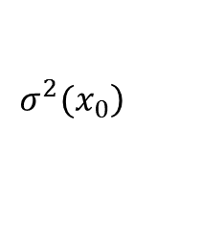
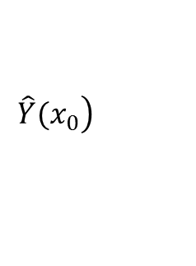

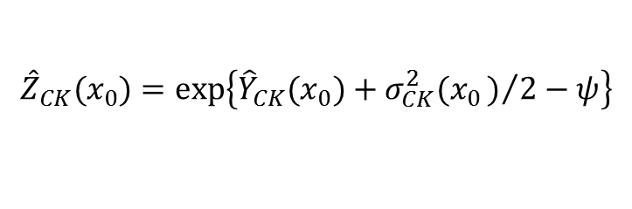
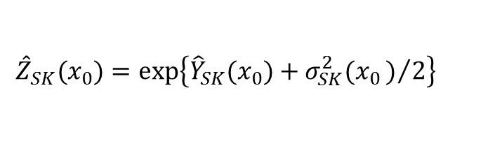
对数正态克里金
线性
普通
克里金
简单
克里金
泛
克里金
非线性
对数正态
克里金
指示
克里金
对数正态克里金
令目标点x0处的自然对数的克里金
预测结果为 ，其方差为
$$\left.\hat{Y}(x_{0}\right)$$
$$\left.σ^{2}(x_{0}\right)$$
，则有：
将实测数据转换为对数，使其服从近似正态分布后，进行普通或简单克里金插值
适用于采样数据严重偏斜，呈非正态分布的情况
1. 简单克里金的回转公式：
$${\hat{Z}}_{SK}(x_{0})=exp\left\{{\hat{Y}}_{SK}(x_{0})+σ_{SK}^{2}(x_{0})/2\right\}$$
2. 普通克里金的回转公式：
$${\hat{Z}}_{CK}(x_{0})=exp\left\{{\hat{Y}}_{CK}(x_{0})+σ_{CK}^{2}(x_{0})/2−ψ\right\}$$
$$ψ$$
为普通克里金法中的朗格拉日乘子

Slide 46



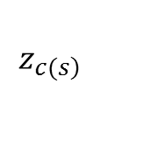

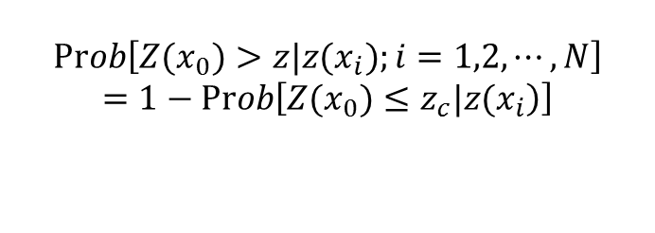
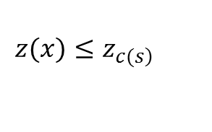
指示克里金
适用场景：
区域化变量Z(x)在某地超过给定阈值z的概率：
$$Prob\left[Z(x_{0})>z|z(x_{i});i=1,2,⋯,N\right]$$
$$=1−Prob\left[\left.Z(x_{0})≤z_{c}|z(x_{i}\right)\right]$$
如评价土壤重金属污染问题
指示码：
仅有0和1两个值
表示某种物质存在和不存在或是否大于某个阈值
定义多个阈值：
为每个阈值生成一个新的指示变量。如定义S个阈值为
$$z_{\left.c(s\right)}$$
s=1，2，…，S
得到指示变量
$$ω_{1},ω_{2},⋯ω_{s}$$
这些可以被当作是相应的随机函数 的实现，对这个随机函数，如果 则有 ，否则
$$Ω_{c}(x),s=1,2,⋯,S$$
$$z(x)≤z_{\left.c(s\right)}$$
$$Ω_{c}(x)=1$$
$$Ω_{c}(x)=0$$

Slide 47
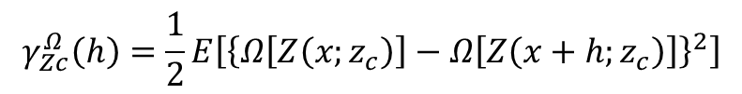


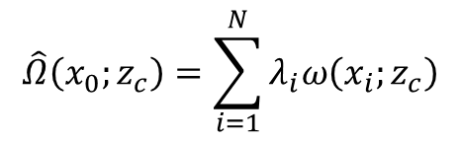
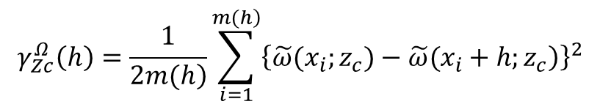
指示克里金
指示半方差：
总结：
将连续的变量转换为二进制的形式，
是非线性、非参数统计的克里金预测方法
非参数统计方法
无需假设数值来自某种特定分布的总体（正态分布）
无需考虑异常值，
无需对原始数据进行变换（如对数转换）
指示随机函数的变异函数形式
类似于连续变量的变异函数：
$$γ_{Zc}^{Ω}\left(h\right)=\frac{1}{2}E\left[{\left\{Ω\left[Z\left(x;z_{c}\right)\right]−Ω\left[Z\left(x+h;z_{c}\right)\right]\right\}}^{2}\right]$$
半方差值通过转化后的指示数据计算:
$$γ_{Zc}^{Ω}\left(h\right)=\frac{1}{\left.2m(h\right)}\sum_{i=1}^{\left.m(h\right)}{{\left\{\left.\tilde{ω}(x_{i};z_{c})−\tilde{ω}(x_{i}+h;z_{c}\right)\right\}}^{2}}$$
指示克里金：
$$\hat{Ω}\left(x_{0};z_{c}\right)=\sum_{i=1}^{N}{λ_{i}ω\left(x_{i};z_{c}\right)}$$
对每一个目标点或块段，利用指示变量建立其预测值计算公式：
$$\left(\overline{ω};z_{c}\right)$$
指示值通常是有界限的，它的样品平均 通常是作为它的期望，后续可用简单克里金法预测
预测位置得到的插值结果为一个0和1之间的数，表示 时的条件概率
$$Ω\left(x_{0}\right)=1$$

Slide 48
协同克里金
在统计意义及空间位置上均具有某种程度相关性，并且定义于同一空间域中的区域化变量
利用多个变量间的相互关系，
建立交叉变异函数,
用易观测的变量局部估计不易观测的变量
协同
区域化
定义
适用
场景
如气温与海拔呈负相关，同时研究气温和海拔时，一旦某地缺乏气温的观测值，可用海拔所提供的信息研究气温
交叉
变异函数
协同
克里金估值
优势
理论上与普通克里金相同——
数学期望未知的线性无偏最优估计
能用一种变量的信息去弥补所遗漏或提供另一变量的信息

Slide 49
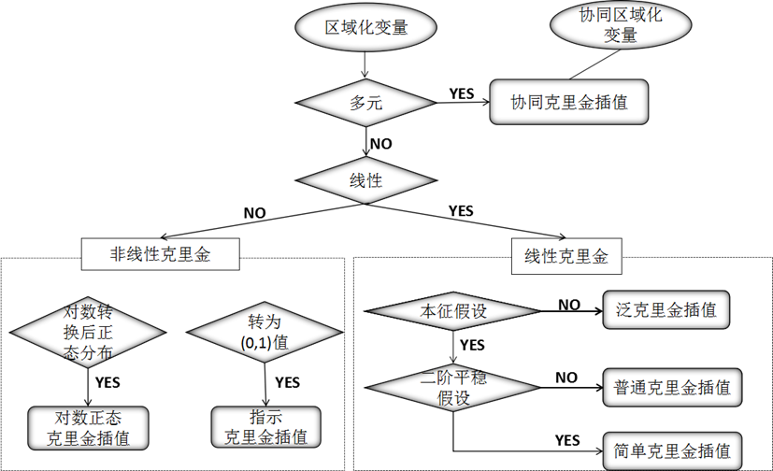
克里金插值
小结
普通克里金
满足本征假设，区域化变量的平均值是未知的常数
简单克里金
满足二阶平稳假设，变量的平均值是已知的常数
泛克里金
变量的数学期望是未知的变化值，即样本非平稳
对数正态克里金
数据不服从正态分布时使用
指数克里金
有真实的特异值，需估计风险、概率分布时
协同克里金
适合于相互关联的多元区域化变量

Slide 50
Thank you

